Slide 1

Frihed og ulighed i USA
Historie og Engelsk – fælles fagligt forløb

Slide 2
Videnskabsteoretiske begrebspar
 | Begrebspar | Betydning
1 | Teoretisk – praktisk | Forstå gennem læsning/abstrakt viden vs. At gøre/kunne noget.
2 | Diakron – synkron | Historie: diakron: flere nedslag → sammenligning/ synkron: et nedslag → synkron.
3 | Empirisk – formel | Indsaml data vs undersøg sagen gennem regler/formler
4 | Kvantitativ – kvalitativ | Undersøg mange (overfladisk) vs undersøg færre mere dybtgående.
5 | Eksperimentel – observationel | Viden gennem eksperimenter vs. Observationer
6 | Kausal – intentionel – funktionel | Kausal – årsagsforklaring / intentionel- hvad ønsker nogen at opnå / funktionel – forklarer noget ud fra dens funktion
7 | Idiografisk – nomotetisk | Idiografisk: forstå det enkelte tilfælde Nomotetisk: undersøge flere tilfælde → opstille lov.
8 | Faktuel – normativ | Faktuel – hvordan noget er. Normativt – hvordan det bør være

Slide 3
Find eksempler fra vores undervisning på de røde begrebspar.

Slide 4
To idealer om USA – det religiøse USA og det politiske fællesskab USA.
Fremtrædende forestilling i USA: USA er noget exceptionelt.
En nation med et særligt fællesskab, en særlig mission, en særlig opgave.
Men hvilken?
To udlægninger – den religiøse og den politiske.

Slide 5
Baggrund for den religiøse fortælling:
Reformationen i Europa
Luther: frelse ved tro og bibelen som grundlag.
Står det ikke i bibelen, så er det forkert –
  Rammer paven, helgener, gerninger som vej til frelse – rammer munkeordenerne….
Religionen underlægges kongehusene → stærkt regulerede statskirker.

Slide 6
De protestantiske sekter
Andre udlægninger på baggrund af Luthers lære: calvinister, puritanisme, kvækere, baptister, presbyterianere m.fl.
Bibelen skal være grundlaget
Alle er lige for gud→ væk med ALLE hierarkier! (bisper, konger osv)
Selvstyre i menigheden → alle skal have indflydelse
Forenklet gudstjeneste uden glimmer (pynt, orgel, kor, flot rum osv.)
fokus på det indre + meget stærk regulering af livsførslen
Troen skulle afspejles i den rette livsførelse:
  nøjsomhed
  Flid
  Fokus på arbejde og seriøsitet, ikke fornøjelser
    Medfører en højere opsparing end andre → økonomisk succes!

Slide 7
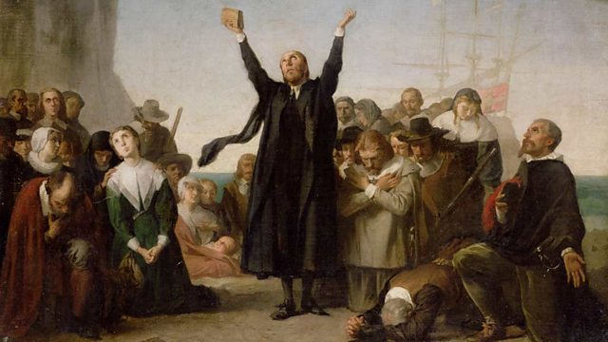
Pilgrimmene går i land

Slide 8
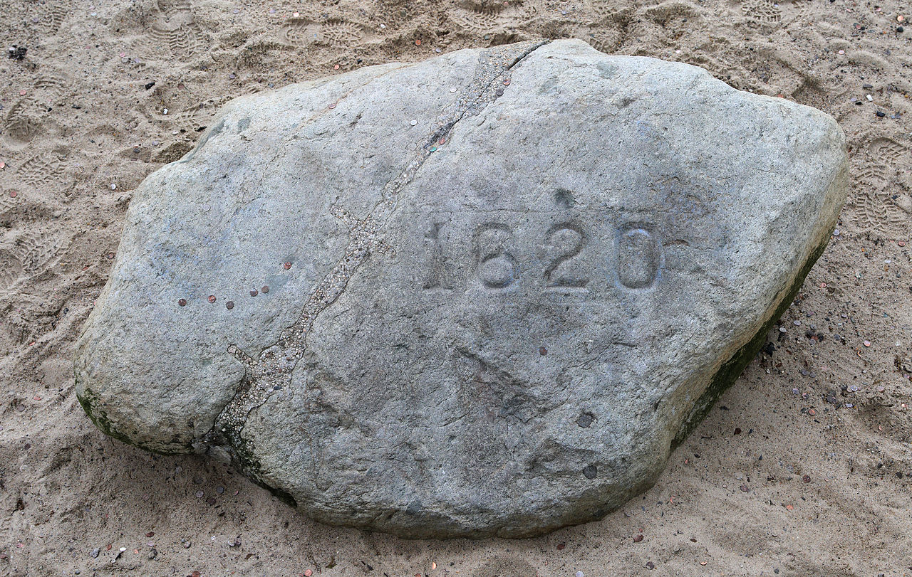
Plymouth Rock – stedet, hvor pilgrimmene første gang betrådte Amerikas jord.

Slide 9
De første protestantiske kristne i Nordamerika
Udvandrede fra Europa pga:
Manglende religionsfrihed
Mistillid overfor autoriteter
Fastholdt lighedsideologi og var ”respektløse”
  Ex. Kvækerne – ville ikke tage hatten af for kongen.
  trussel mod enevælden.
Puritanere: anerkendte ikke statskirker + ville holde gudstjeneste for sig selv.
Dvs: var et uroligt element for Europas konger
  De anerkendte ikke kongerne
  Var enormt dygtige til at organisere sig – økonomisk succesfulde
  Var utroligt sikre i deres tro (nogen ville sige selvretfærdige)

Slide 10
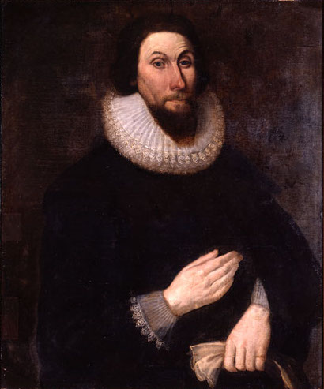
John Winthrops tale
Puritansk prædikant
Engelsk
Udvandrer I 1629 til Amerika – bosætter sig i Massechusetts Bay.
Var guvernør for de nye byer i 18 år.

Slide 11
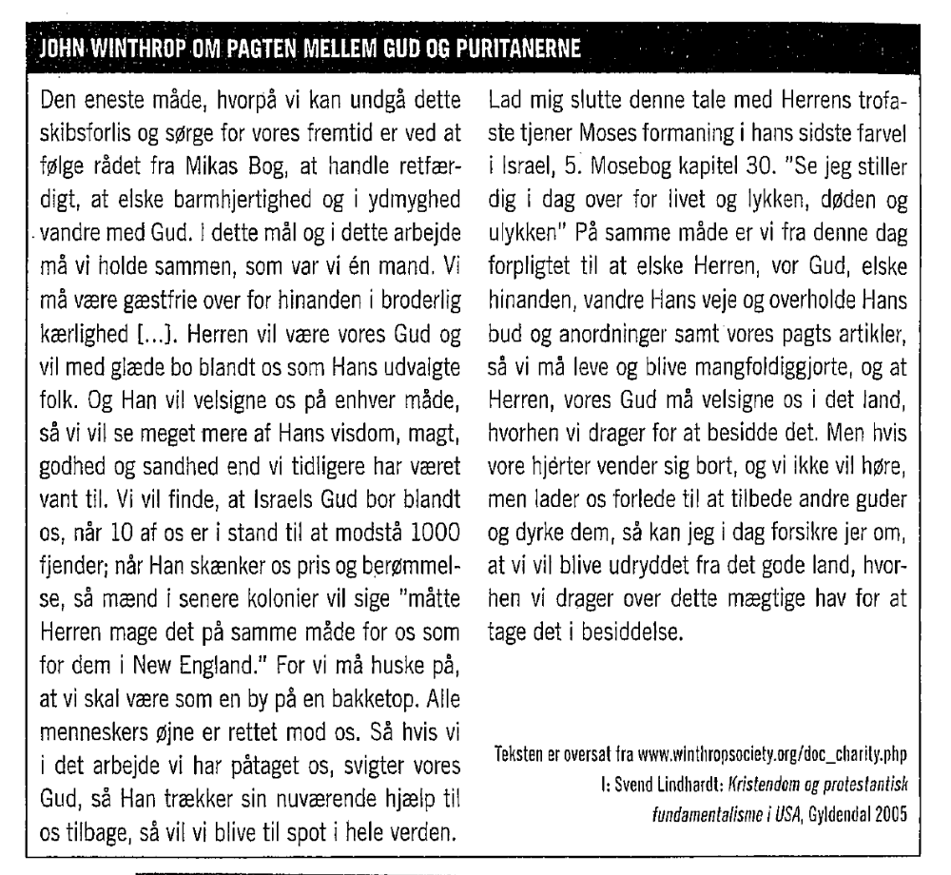

Slide 12
Tekst 8: Winthrop om New England
Synet på egen rolle
Vi kan vælge:
  døden og ulykken eller livet og lykken
Elske hinanden, elske gud, vandre hans veje, overholde hans bud → gud vil velsigne os!
Vi skal skabe en by på en bakketop
  Rollemodel
Hvis vi svigter gud:
  til spot for hele verden
  Udryddes fra landet (gud trækker velsignelsen væk)
Synet på det lovede land
Guds velsignelse for stærk tro
Vil blive en by på en bakketop – med guds velsignelse.

Slide 13
Det udvalgte folk
Jøderne i Det gamle testamente
Puritanerne / amerikanerne
Udvandring:
Lovet land:
Pagten:
Udvandring:
Lovet land:
Pagten:

Slide 14
Det udvalgte folk
Jøderne
Puritanerne / amerikanerne
Udvandringen fra slaveri i Egypten
Det lovede land: Israel
Pagten:
Overhold loven → gud velsigner med velstand og lykke
Zionismen: slut 1800-tallet: forfulgte jøder fra Europa flytter til Israel for at genskabe det lovede land – Israel.
Samme fortælling igen!
Udvandringen fra undertrykkelse i Europa
Amerika
Pagten:
Overhold loven → gud velsigner med velstand og lykke
Samtlige nationstater har ideen om at være særligt udvalgt til at være netop hvor de er.

Slide 15
Uafhængighedserklæringen og 3. tilføjelse i Bill of Rights.
Hvilke værdier bygger erklæringen på?
Hvilken slags fællesskab beskriver dokumenterne?

Slide 16
S 44-45: Ét samfund, to forskellige livsanskuelser + den 2. vækkelse
• Omkring 1776 var USA opdelt i 2 grupper:
1) majoriteten, som var evangelisterne 2) deisterne
• Efter Uafhængighedserklæringen blev kirken markedsliggjort – fik ingen statsstøtte.
• Kirkerne skal konkurrere
• Prædikanterne tog ud til nybyggersamfund og prædikede =
Den Anden Store Vækkelse
• Inden prædikanten forlod samfundet ville han udpege en ny prædikant.
• Vækkelsen var først og fremmest rettet mod de fattige og mindstuddannede, fordi hvis folk blev omvendte ville der ikke være social nød og undertrykkelse
• Kæmpede ihærdig kamp mod slaveri

Slide 17
Hvilken slags by på en bakketop?
 | Religiøst fællesskab | Politisk fællesskab
Individets status og frihed
Hvem skal lave lovene?
Troen offentligt eller privat anliggende?
Hvilken religion?
Statens opgave ift. religion?
Pagtstanke?
Inkluderende/ Ekskluderende?

Slide 18
Brug begrebsparrene på de to tekster hvad har vi gjort?
Hvad er vores formål?
Winthrop
Uafhængighedserklæringen + tilføjelse

Slide 19
Manifest destiny
American westward expansion is idealized in Emanuel Leutze's famous painting Westward the Course of Empire Takes Its Way (1861). The title of the painting, from a 1726 poem by Bishop Berkeley, was a phrase often quoted in the era of manifest destiny, expressing a widely held belief that civilization had steadily moved westward throughout history. (more)

Slide 20
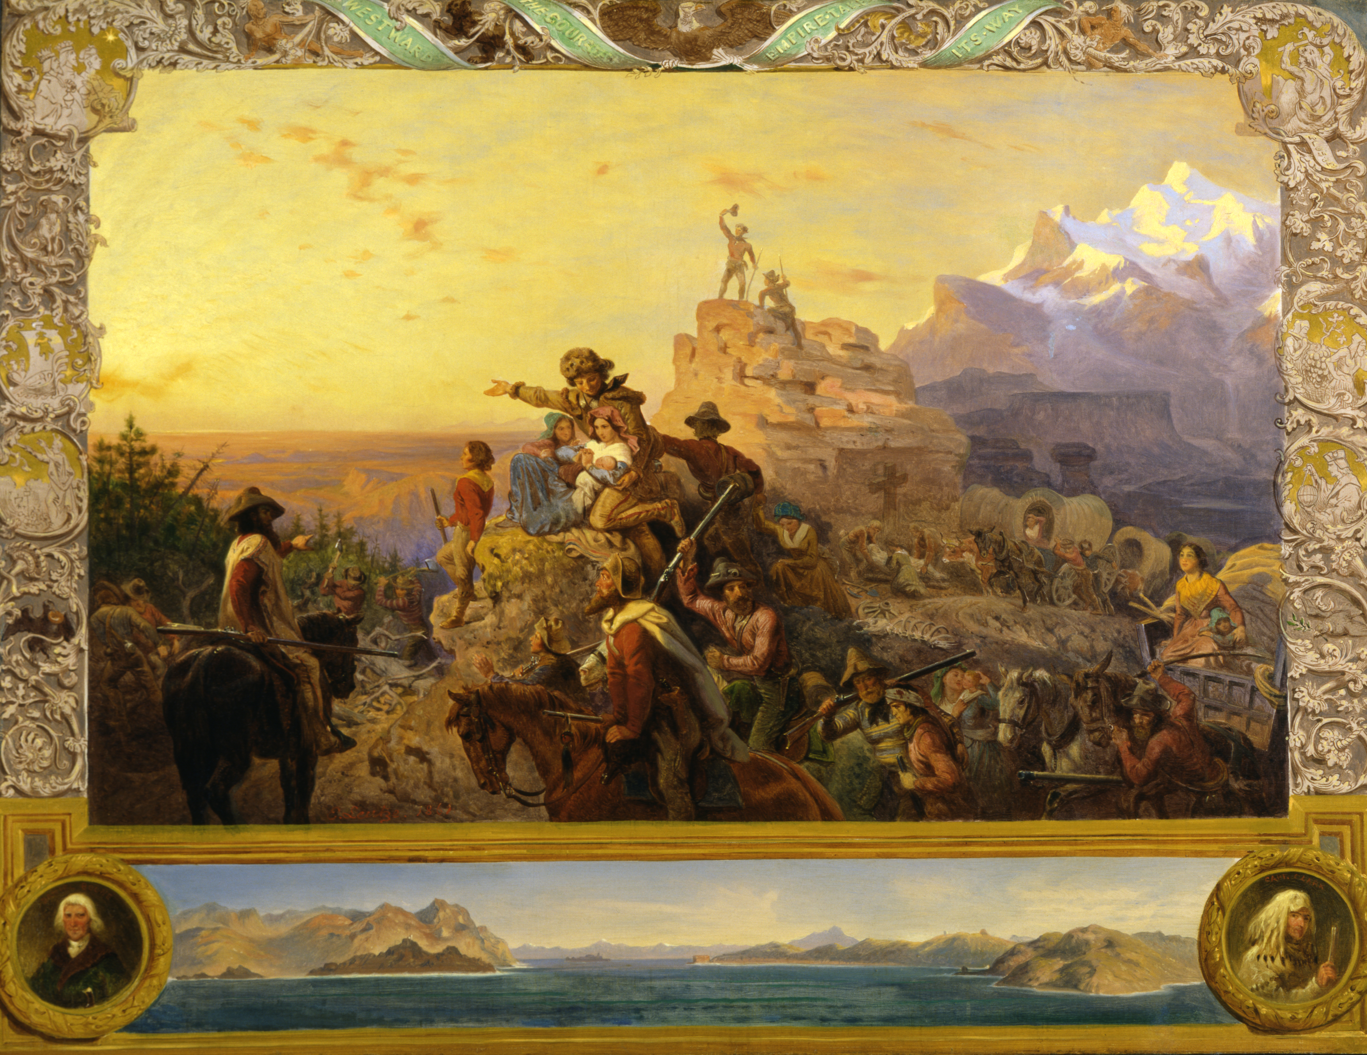
Notes:
By Emanuel Leutze - This file was provided to Wikimedia Commons by the Smithsonian American Art Museum as part of a cooperation project., Public Domain, https://commons.wikimedia.org/w/index.php?curid=20604388

